Slide 1
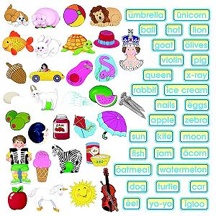
Himpunan
(Bag. 1 – Update 2025)
Bahan kuliah
IF1220 Matematika Diskrit
Oleh: Rinaldi Munir
Program Studi Teknik Informatika
STEI - ITB

Slide 2

Definisi Himpunan
Himpunan (set) adalah sekumpulan objek yang tak-terurut dan berbeda satu sama lain.
Objek di dalam himpunan disebut elemen, unsur, atau anggota.
Contoh:
- HMIF adalah sebuah himpunan mahasiswa, anggota di dalamnya adalah mahasiswa Prodi IF dan STI. Tiap mahasiswa di dalam HMIF berbeda satu sama lain.
- Satu set komputer desktop terdiri dari CPU, monitor, dan keyboard

Slide 3
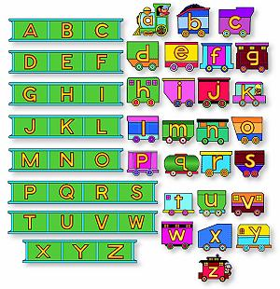
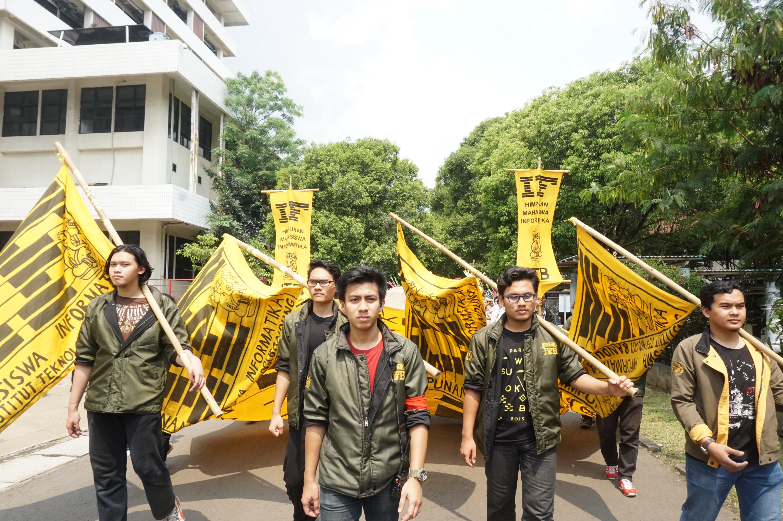
Satu set mainan huruf (huruf besar dan kecil)
Himpunan mahasiswa

Slide 4
Perhatikan bedanya:
{1, 2, 3, 4, 5, 6 } → Himpunan (set)
{1, 2, 2, 3, 4, 4, 4, 5, 6} → Himpunan-ganda (multi-set) → perluasan konsep set
→ Ada elemen yang berulang (ganda)
→ Dibahas dalam sub-bab tersendiri
Urutan elemen di dalam himpunan tidak penting
{a, b, c, d} = {d, b, a, c} = {c, a, d, b}
Perulangan elemen hanya dihitung satu kali, kecuali jika disebut sebagai multiset
{1, 2, 2, 3, 4, 4, 4, 5, 6} = {1, 2, 3, 4, 5, 6}
Setiap elemen di dalam himpunan tidak harus berkorelasi satu sama lain, yang penting BERBEDA satu sama lain
{ 56, Rp3000, Amir, cacing, Silver Queen, -45° C , paku}

Slide 5
Cara Penyajian Himpunan
Enumerasi
Setiap anggota himpunan didaftarkan secara rinci. Himpunan ditulis dengan hurtuf kapital.
Contoh 1.
- Himpunan lima bilangan asli pertama: A = {1, 2, 3, 4, 5}.
- Himpunan lima huruf vocal: B = {a, i, u, e, o}.
- C = {kucing, a, Amir, 10, paku, kaos jersey}
- R = { 1, 2, {1, 2, 3}, {1, 3} }
- C = {a, {a}, {{a}} }
- K = { {} }
- Himpunan bilangan bulat kurang dari 100: {1, 2, ..., 99 }
- Himpunan bilangan bulat: {…, -2, -1, 0, 1, 2, …}.

Slide 6
Keanggotaan
x ∈ A : x merupakan anggota himpunan A;
x ∉ A : x bukan merupakan anggota himpunan A.
Contoh 2. Misalkan:
A = {1, 2, 3, 4}, R = { a, b, {a, b, c}, {a, c} }
K = {{}}
maka
3 ∈ A
{a, b, c} ∈ R
c ∉ R
{} ∈ K
{} ∉ R

Slide 7
Contoh 3. Jika P₁ = {a, b},
P₂ = { {a, b} },
P₃ = {{{a, b}}},
maka
a ∈ P₁
a ∉ P₂
P₁ ∈ P₂
P₁ ∉ P₃
P₂ ∈ P₃

Slide 8
Simbol-simbol Baku
N = himpunan bilangan asli (natural) = { 1, 2, ... } ^{*)}
Z = himpunan bilangan bulat = { ..., -2, -1, 0, 1, 2, ... }
P = Z⁺ = himpunan bilangan bulat positif = {1, 2, 3, … }
Q = himpunan bilangan rasional = {p/q | p, q ∈ Z dan q ≠ 0}
Contoh bilangan rasional: -3/4, -4/5, 2/3, ½, dst
R = himpunan bilangan riil
R⁺ = himpunan bilangan riil positif
C = himpunan bilangan kompleks = {a + bi | a, b ∈ R}
Himpunan yang universal: semesta pembicaraan, disimbolkan dengan U atau S.
Contoh: Misalkan U = {1, 2, 3, 4, …, 10} dan A adalah himpunan bagian dari U,
dengan A = {1, 3, 5, 7, 9}.
^{*)} Sebagian literatur ada yang menyebutkan bilangan asli dimulai dari 0

Slide 9
Di dalam bahasa pemrograman tipe data atau type mengacu pada nama sebuah himpunan beserta operasi yang dapat dilakukan pada objek di dalam himpunan tersebut.
Sebagai contoh dalam Bahasa C:
- tipe data char adalah himpunan bilangan bulat {0, 1, 2, …, 255}
- tipe data int adalah himpunan bilangan bulat
jika 2 byte: {-32768, -32767, …, -1, 0, 1, … 32767}
jika 4 byte: -2,147,483,648 sampai 2,147,483,647
- tipe data unsigned int {0, 1, 2, …, 65535}
Operasi aritmetika yang dapat dilakukan pada tipe data di atas dalah +, -, *, div, mod

Slide 10
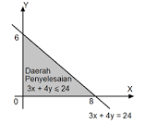
3. Notasi Pembentuk Himpunan (set builder)
Notasi: { x ⎥ syarat yang harus dipenuhi oleh x }
Contoh 4.
(i) A adalah himpunan bilangan bulat positif kecil dari 5 ditulis sebagai
A = { x | x adalah bilangan bulat positif lebih kecil dari 5}
atau A = { x | x ∈ Z⁺, x < 5 } = {1, 2, 3, 4}
(ii) M = { x | x adalah mahasiswa yang mengambil kuliah IF1220}
(iii) P = { (x,y) | 3x+ 4y ≤ 24, x ≥ 0, y ≥ 0, x dan y ∈ R }

Slide 11
Diagram Venn
Contoh 5.
Misalkan U = {1, 2, …, 7, 8}, A = {1, 2, 3, 5} dan B = {2, 5, 6, 8}.
Diagram Venn:

Slide 12
Kardinalitas
Jumlah elemen berbeda di dalam A disebut kardinal dari himpunan A.
Notasi: n(A) atau |A|
Contoh 6.
(i) B = { x | x merupakan bilangan prima lebih kecil dari 20 },
atau B = {2, 3, 5, 7, 11, 13, 17, 19} maka |B| = n(B) = 8
(ii) T = {kucing, a, Amir, 10, paku, laptop}, maka |T| = 6
(iii) M = {a, b, a, a, b, b, c, c, d }, maka |M| = 4
(iv) A = {2, {2, 3}, {4}, 6, {{7}} }, maka |A| = 5
(v) C = { x | x adalah akar riil dari x² + 1 = 0}, maka |C|= 0
(vi) D = { x ∈ N | x < 5000 }, maka |D|= 4999
(vii) E = { x ∈ N | x ≥ 5000 }, maka |E| tak berhingga

Slide 13
Himpunan kosong (null set)
Himpunan dengan kardinal = 0 disebut himpunan kosong (null set).
Notasi : ∅ atau {}
Contoh 7.
(i) E = { x | x < x }, maka n(E) = 0
(ii) P = { orang Indonesia yang pernah ke bulan }, maka n(P) = 0
(iii) A = {x | x adalah akar riil persamaan kuadrat x² + 1 = 0 }, n(A) = 0
himpunan {{ }} dapat juga ditulis sebagai {∅}
himpunan {{ }, {{ }}} dapat juga ditulis sebagai {∅, {∅}}
{∅} bukan himpunan kosong karena ia memuat satu elemen yaitu ∅.

Slide 14
Himpunan Bagian (Subset)
Notasi: A ⊆ B
Defenisi: Himpunan A dikatakan himpunan bagian dari himpunan B jika dan hanya jika setiap elemen A merupakan elemen dari B.
Secara formal: A ⊆ B ⇔ ∀x (x∈A → x∈B)
A adalah subset dari B.
Dalam hal ini, B dikatakan superset dari A,
ditulis B ⊇ A

Slide 15
Contoh 8.
(i) { 1, 2, 3} ⊆ {1, 2, 3, 4, 5}
(ii) {1, 2, 3} ⊆ {1, 2, 3}
(iii) N ⊆ Z ⊆ R ⊆ C
(iv) Jika A = { (x, y) | x + y < 4, x ≥, y ≥ 0 } dan
B = { (x, y) | 2x + y < 4, x ≥ 0 dan y ≥ 0 }, maka B ⊆ A.
(v) A = {3, 9}, B = {5, 9, 1, 3}, A ⊆ B ?
benar
(vi) A = {3, 3, 3, 9}, B = {5, 9, 1, 3}, A ⊆ B ?
benar
(vii) A = {1, 2, 3}, B = {2, 3, 4}, A ⊆ B ?
salah

Slide 16
Perhatikan bahwa untuk sembarang himpunan tidak kosong A berlaku:
∅ ⊆ A
A ⊆ A
Jadi, setiap himpunan tidak kosong dijamin memiliki paling sedikit 2 buah himpunan bagian
∅ dan A disebut himpunan bagian tak-sebenarnya (improper subset) dari A.
Contoh: A = {1, 2, 3}, semua himpunan bagian dari A adalah
∅, {1}, {2}, {3}, {1, 2}, {1, 3}, {2, 3}, {1, 2, 3}
- {1, 2, 3} dan ∅ adalah improper subset dari A.
- {1}, {2}, {3}, {1, 2}, {1, 3}, {2, 3} adalah proper subset dari A
A dikatakan himpunan bagian sejati (proper subset) dari B jika:
(i) setiap elemen dari A juga elemen dari B , dan
(ii) sekurang-kurangnya ada satu elemen di B yang tidak ada di A

Slide 17
Perhatikan bahwa penulisan A ⊆ B berbeda dengan A ⊂ B
(i) A ⊂ B : digunakan untuk menekankan bahwa A adalah himpunan bagian dari B tetapi A ≠ B.
A disebut himpunan bagian sejati (proper subset) dari B.
Contoh: {1} dan {2, 3} adalah proper subset dari {1, 2, 3}
Jadi, {1} ⊂ {1, 2, 3}, {2, 3} ⊂ {1, 2, 3}
(ii) A ⊆ B : digunakan untuk menekankan bahwa A adalah himpunan bagian dari B yang memungkinkan A = B.
Contoh: {1, 2, 3} ⊆ { himpunan bilangan asli < 4}
{1, 2, 3} adalah improper subset dari { himpunan bilangan asli < 4}

Slide 18
Latihan
Misalkan A = {1, 2, 3} dan B = {1, 2, 3, 4, 5}. Tentukan semua kemungkinan himpunan C sedemikian sehingga A ⊂ C dan C ⊂ B, yaitu A adalah proper subset dari C dan C adalah proper subset dari B.

Slide 19
Jawaban:
Data: A = {1, 2, 3} dan B = {1, 2, 3, 4, 5}, lalu A ⊂ C dan C ⊂ B
C harus mengandung semua elemen A = {1, 2, 3} dan sekurang-kurangnya satu elemen dari B.
Dengan demikian, C = {1, 2, 3, 4} atau C = {1, 2, 3, 5}.
C tidak boleh memuat 4 dan 5 sekaligus karena C adalah proper subset dari B.

Slide 20
Jika A ⊆ B dan B ⊆ C maka A ⊆ C
C
B
A

Slide 21
Latihan
Misalkan A = {5} dan B = {5, {5}}.
  Apakah A ⊆ B? Jelaskan!
  Apakah A ∈ B? Jelaskan!
  Apakah A adalah himpunan bagian sebenarnya (proper subset) dari B?
2. Tentukan apakah pernyataan di bawah ini benar atau salah:
  {∅} ⊆ {∅}
  ∅∈{∅}
  {∅ }∈{∅}
  {a, b} ⊆ {a, b, {{a, b}}}
  Jika A ⊆ B dan B ∈C, maka A ∈ C
  Jika A ∈ B dan B ⊆ C, maka A ∈ C.
  Jika A = {∅, {∅}}, maka ∅∈ 2^{A}
  Jika A = {∅, {∅}}, maka {{∅}} ⊆ 2^{A}

Slide 22
  ∅ ⊆ ∅
  ∅ ∈ ∅
  {∅} ∈ ∅
  {a, b} ⊆ {a, b, c, {{a, b, c}}
  {a, b} ∈ {a, b, c, {{a, b, c
  {a, b} ∈ {a, b, {{a, b}}}
  jika A ∈ B dan B ⊆ C, maka A ⊆ C
  jika A ⊆ B dan B ∈ C, maka A ⊆ C
  x ∈ {x}
  {x} ⊆ {x}
  {x} ∈ {x}
  {x} ∈ {{x}}
  ∅ ⊆ {x}
∅ ∈ {x}

Slide 23
3. Didefinisikan A, B, C, D, dan E sebagai berikut:
A = {1, 2, 3, 4}, B = {1, 2, {2}, {{4}}},
C = {1, {1, 2}, {{1, 2, 3}} }, D = {1, 2, 2, 1}.
Untuk tiap W, X, Y, Z yang didefinisikan di bawah ini, nyatakan apakah ia adalah elemen atau himpunan bagian dari tiap-tiap himpunan A, B, C, D.
W = {1, 3, 5} X = {1, 2, 3} Y = {4} Z = {2}

Slide 24
Himpunan yang Sama
Defenisi: A = B jika dan hanya jika setiap elemen A merupakan elemen B dan sebaliknya setiap elemen B merupakan elemen A.
A = B jika A adalah himpunan bagian dari B dan B adalah himpunan bagian dari A. Jika tidak demikian, maka A ≠ B.
Notasi : A = B ↔ A ⊆ B dan B ⊆ A

Slide 25
Contoh 9.
(i) Jika A = { 0, 1 } dan B = { x | x (x – 1) = 0 }, maka A = B
(ii) Jika A = { 3, 5, 8 } dan B = {5, 3, 8 }, maka A = B
(iii) Jika A = { 3, 5, 5, 5, 8, 8} dan B = {5, 3, 8 }, maka A = B
(iv) Jika A = { 3, 5, 8, 5 } dan B = {3, 8}, maka A ≠ B
(iv) A = {anjing, kucing, kuda}, B = {kucing, kuda, tupai, anjing}, maka A ≠ B
Untuk tiga buah himpunan, A, B, dan C berlaku aksioma berikut:
(a) A = A, B = B, dan C = C
(b) jika A = B, maka B = A
(c) jika A = B dan B = C, maka A = C

Slide 26
Himpunan yang Ekivalen
Defenisi: Himpunan A dikatakan ekivalen dengan himpunan B jika dan hanya jika kardinal dari kedua himpunan tersebut sama.
Notasi : A ~ B ↔ |A| = |B|
Contoh 10. Misalkan A = { 1, 3, 5, 7 } dan B = { a, b, c, d }, maka A ~ B sebab |A| = |B| = 4

Slide 27
Himpunan Saling Lepas
Defenisi: Dua himpunan A dan B dikatakan saling lepas (disjoint) jika keduanya tidak memiliki elemen yang sama.
Notasi : A // B
Contoh 11. Jika A = { 1, 3, 5, 7, 9} dan B = {0, 2, 4, 6, 8, 10 }, maka A // B.
Diagram Venn:

Slide 28
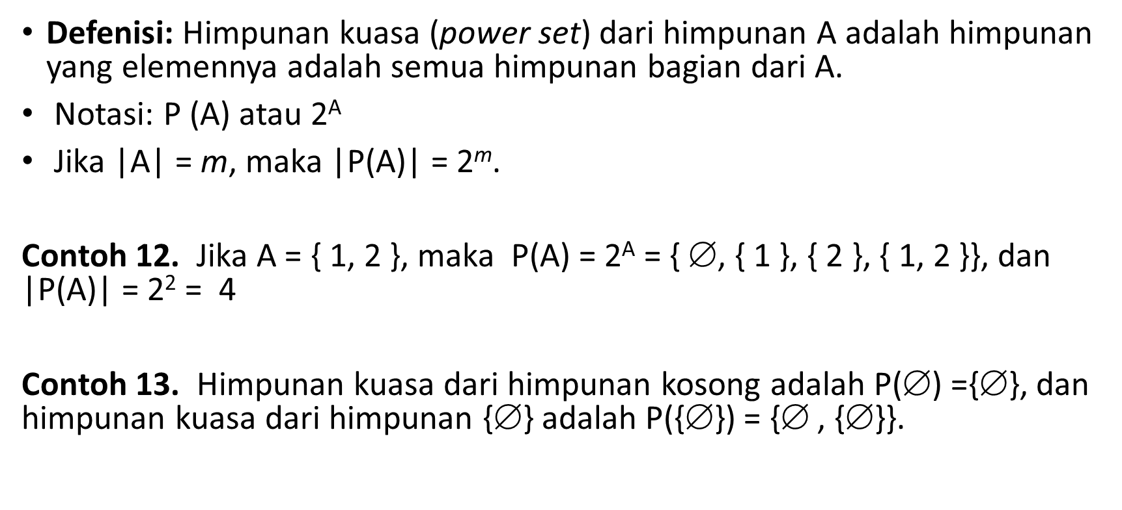
Himpunan Kuasa
Defenisi: Himpunan kuasa (power set) dari himpunan A adalah himpunan yang elemennya adalah semua himpunan bagian dari A.
Notasi: P (A) atau 2^{A}
Jika |A| = m, maka |P(A)| = 2^{m}.
Contoh 12. Jika A = { 1, 2 }, maka P(A) = 2^{A} = { ∅, { 1 }, { 2 }, { 1, 2 }}, dan |P(A)| = 2² = 4
Contoh 13. Himpunan kuasa dari himpunan kosong adalah P(∅) ={∅}, dan himpunan kuasa dari himpunan {∅} adalah P({∅}) = {∅ , {∅}}.

Slide 29
Bersambung ke Bagian 2

